Slide 1
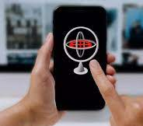
Les gyromètres du smartphone
Sciences du Numérique
M. Spagnou et M. Leconte
Groupe G9D
Théotime POICHOTTE, Pierre TOMEI, Benjamin POMBET, Christophe SAURY, William MBOLLO MBASSY, Yassine LARAIEDH

Slide 2
Sommaire
Introduction
Les gyromètres Newtoniens
La force de Coriolis
Les MEMS utilisant la force de Coriolis
Les gyromètres Einsteiniens
L’effet Sagnac
Les gyromètres optiques et les MEMS utilisant l’effet Sagnac
La simulation
Conclusion

Slide 3

Introduction
Différence entre :
Gyromètre
Gyroscope
Un seul mot utilisé en Anglais
Notes:
Un gyromètre est un appareil sensible aux vitesses de rotations, autrement dit il fournit une information sur la vitesse angulaire par rapport à un référentiel inertiel. C’est donc un capteur de vitesse angulaire.
Un gyroscope est un appareil sensible aux angles de rotation, c’est-à-dire qu’il fournit une information sur la position angulaire de son référentiel par rapport à un référentiel inertiel. C’est donc un capteur de position angulaire.
La distinction entre ces deux mots n’est pas faite dans toutes les langues et notamment en anglais. On parle de « gyroscope » pour les deux instruments car le mot gyromètre n’existe pas. Pour parler donc d’un gyromètre, les Anglo-Saxons utilisent le terme “rate gyroscope” pour le gyromètre et emploient “angle gyroscope” pour le gyroscope (Kock, 2017).
Par ailleurs, la confusion est facilement faite entre les deux instruments de mesures car un seul des deux peut être utilisé comme un gyromètre ou comme un gyroscope. Dans ce cas-là on obtient l’angle en intégrant la vitesse angulaire par rapport au temps.

Slide 4
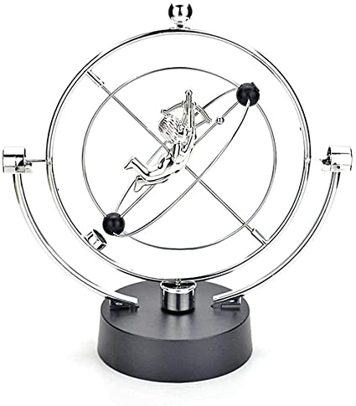
Le gyromètre Newtonien

Slide 5
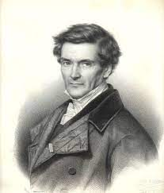
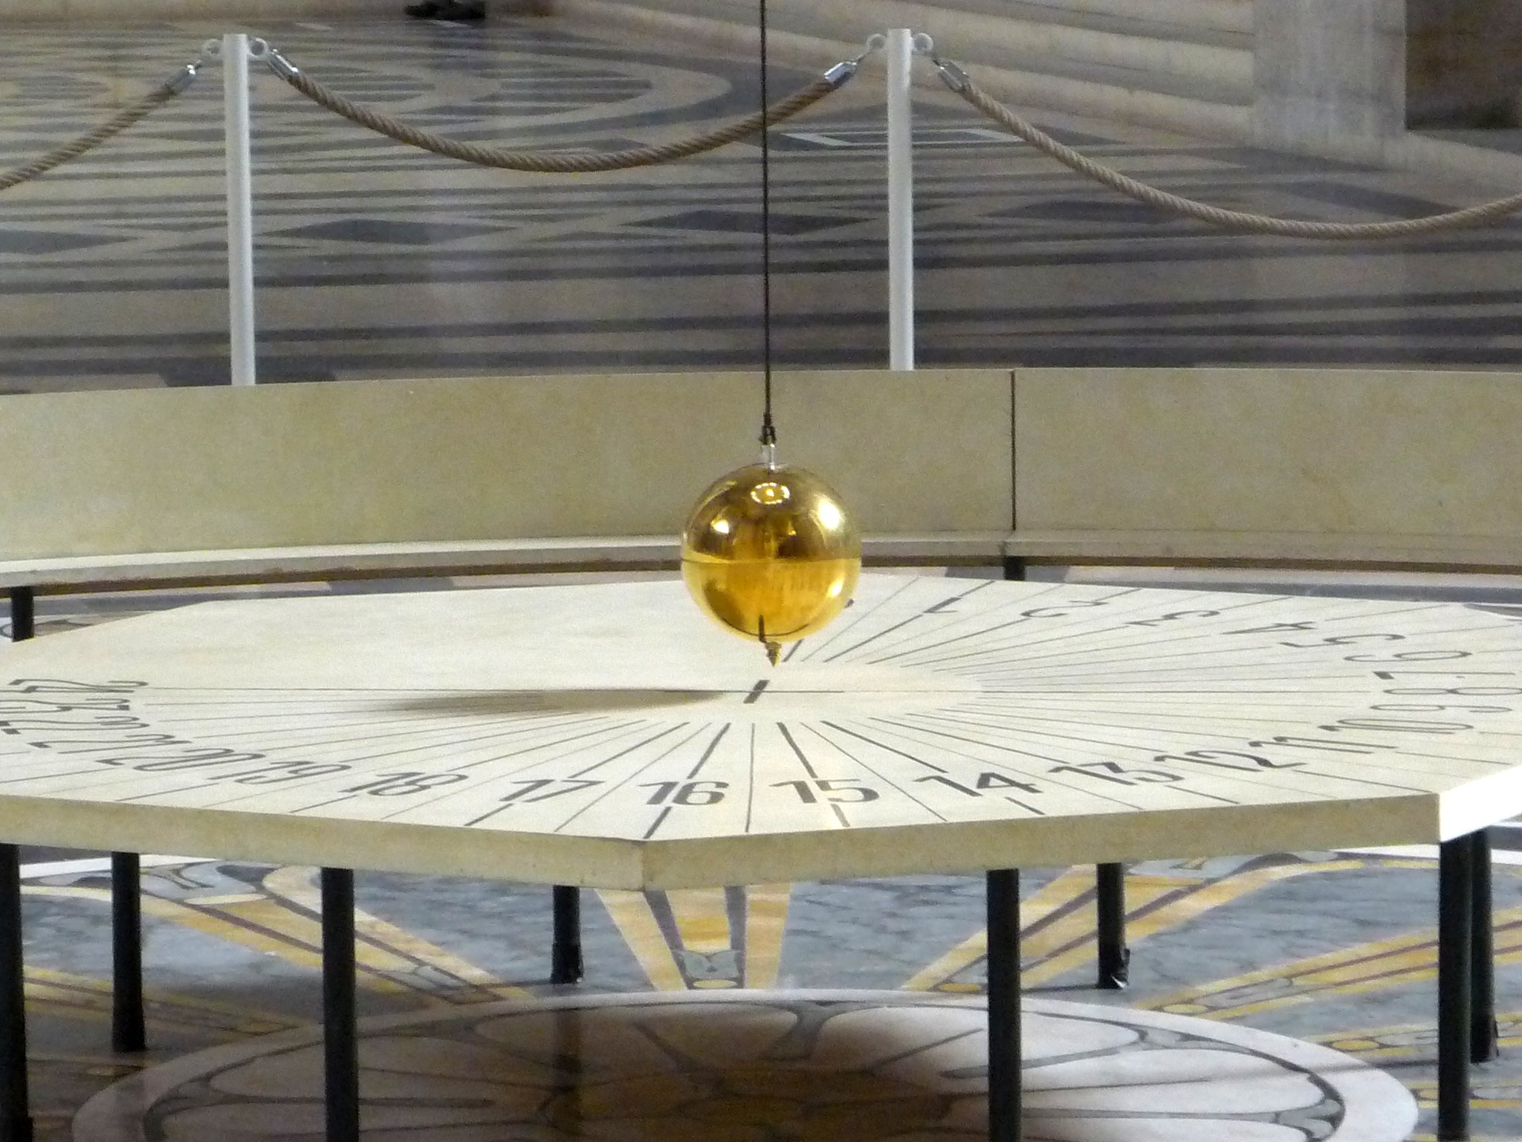
La force de Coriolis, qu’est-ce que c’est ?
Découverte en 1835 par Gaspard Coriolis
Observée de manière pratique par Léon Foucault en 1851
Notes:
découverte par l’ingénieur et mathématicien français, Gaspard Coriolis, en 1835.
La force de Coriolis est observée de manière pratique en 1851 par Léon Foucault. Le scientifique installe un long pendule de 65m au Panthéon. Il montre que les déviations du pendule observées à chaque période sont dues à la force de Coriolis. Cela va lui permettre de mettre en évidence la rotation de la Terre.

Slide 6

La force de Coriolis, qu’est ce que c’est ?
Expression de la force de Coriolis
$$\vec{F_{c}}=−2m\vec{Ω}∧\vec{v\left(A\right)}$$
Visualisation concrète de la force de Coriolis
7
7
7
7
vitesse
vitesse
Force de Coriolis
Force de Coriolis
Hémisphère Nord
Hémisphère Sud
Notes:
Il montre qu’un corps de masse m, de vitesse $\vec{v(A)}$ dans le référentiel terrestre considéré comme non-galiléen, et placé dans un système en rotation de vitesse angulaire $\vec{Ω}$, est soumis à une force $\vec{F_{c}}$ orthogonale à ce mouvement. Il lui a donné son nom : la force de Coriolis.
Voici un exemple très concret qui permet de se rendre compte du peu d’impact de la force de Coriolis sur terre. Dans le cas de la rotation de la Terre sur elle-même, son intensité est faible : de l’ordre du millième du poids pour un objet qui se déplace à 250 kilomètres par heure.
Réalisons une expérience de pensée pour mieux visualiser cette force. Par exemple, si un joueur de pétanque lance une boule en direction du pôle Nord, il constatera une déviation vers la droite de la trajectoire de sa boule. A l’inverse, s’il est dirigé vers le pôle Sud, il remarquera une déviation vers la gauche de la trajectoire de sa boule. Les deux illustrations suivantes nous illustrent parfaitement cette expérience.

Slide 7
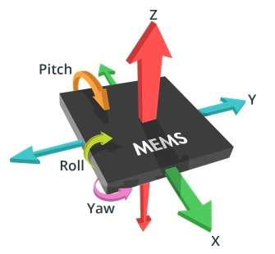
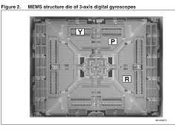
Les gyromètre utilisant la force de Coriolis
Les MEMS ou
Micro Electro Mecanical Systems
Notes:
Aujourd’hui nos appareils électroniques sont de plus en plus petits. On ne peut donc pas se permettre d’embarquer un pendule dans notre smartphone. Face à ce besoin de miniaturisation, le système oscillant n’est plus un pendule mais un système vibrant à haute fréquence qui va s’intégrer parfaitement, de par sa taille dans un système micro-électromécanique (MEMS). Ainsi, le gyromètre de notre smartphone va tenir dans un boîtier de quelques millimètres de côté et d'un millimètre d’épaisseur.

Slide 8
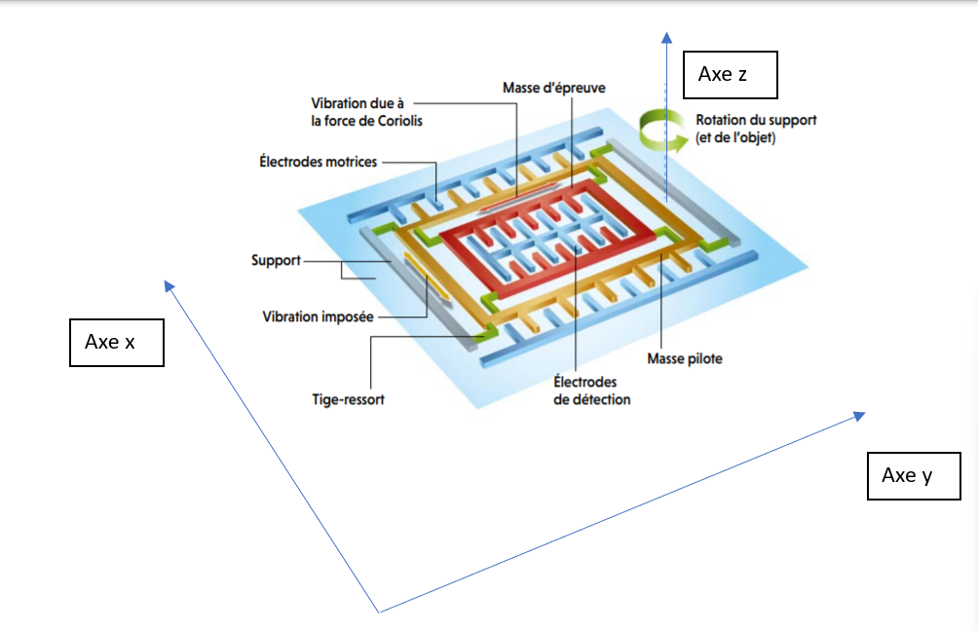
Les gyromètres utilisant la force de Coriolis
Deux composants principaux :
- Une masse pilote
- Une masse d’épreuve
Notes:
Le dispositif de base des micro-gyromètres est le plus souvent constitué de deux composants principaux (Courty & Kierlik, Janvier 2018) :
Une masse pilote
Une masse d’épreuve
La masse piloteeffectue des vibrations imposées selon une direction, dans notre cas une vibration selon l’axe x. En l’absence de rotation, le pilote entraîne la masse d’épreuve dans son mouvement d’oscillation selon x, sans autre effet supplémentaire.
Cependant, si notre objet, dans le cas qui nous intéresse, notre smartphone, subit une rotation autour de l’axe z, la masse pilote comme la masse d’épreuve, tous les deux en mouvement à cause des vibrations imposées selon x, vont subir une force de Coriolis qui va dévier cet ensemble selon l’axe y

Slide 9
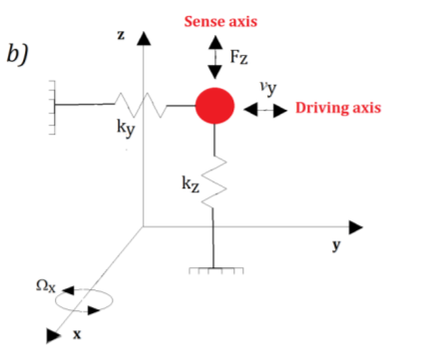
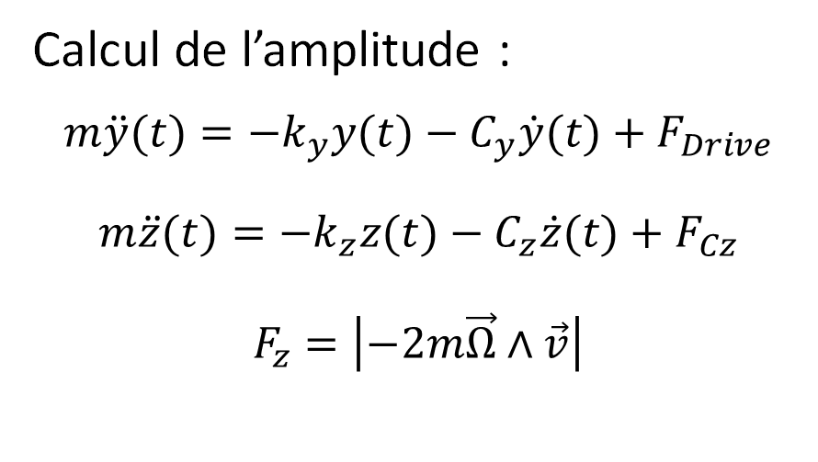
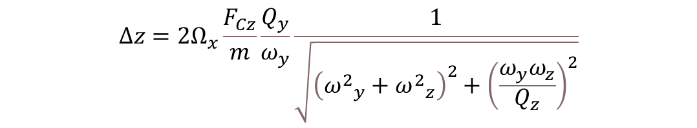
Les gyromètre utilisant la force de Coriolis
Calcul de l’amplitude :
$$m\ddot{y}(t)=−k_{y}y(t)−C_{y}\dot{y}(t)+F_{Drive}$$
$$m\ddot{z}(t)=−k_{z}z(t)−C_{z}\dot{z}(t)+F_{Cz}$$
$$F_{z}=\left|−2m\vec{Ω}∧\vec{v}\right|$$
$$Δz=2Ω_{x}\frac{F_{Cz}}{m}\frac{Q_{y}}{ω_{y}}\frac{1}{\sqrt{{\left({ω^{2}}_{y}+{ω^{2}}_{z}\right)}^{2}+{\left(\frac{ω_{y}ω_{z}}{Q_{z}}\right)}^{2}}}$$
Notes:
Les fréquences de vibration utilisées pour la masse pilote sont comprises entre 10 kilohertz et 1 mégahertz. On arrive à obtenir une sensibilité de l’ordre de ${10}^{−4} rad.s^{−1}$ (soit environ 0,01 degré par seconde) sur la vitesse angulaire.
Pour détecter les rotations qui se font sur un autre axe que l’axe $\vec{z}$, un gyromètre fonctionnel d’un smartphone sera équipé de plusieurs dispositifs dont les masses pilotes vibreront selon des axes différents. Ainsi, en combinant l’ensemble des informations on est capable de déterminer l’axe de rotation ainsi que la vitesse angulaire.

Slide 10
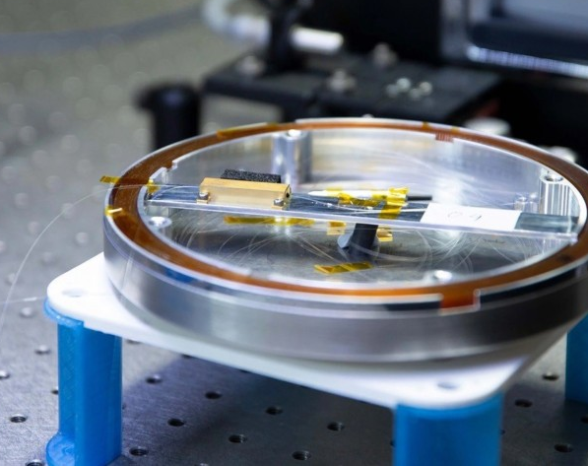
Gyromètre Einsteinien

Slide 11
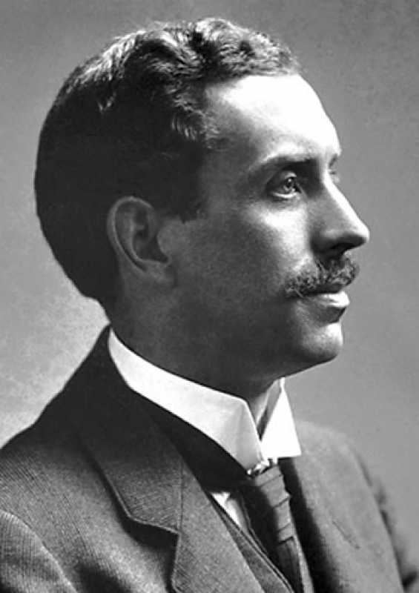
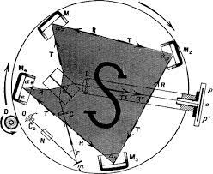
Georges Sagnac
L’effet Sagnac, qu’est ce que c’est ?
1869-1928

Slide 12
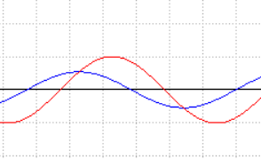
L’effet Sagnac, qu’est ce que c’est ?
L’expérience de 1913
Observation du déphasage
LASER
Interféromètre

Slide 13
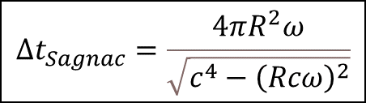
L’effet Sagnac, qu’est ce que c’est ?
Phénomène relativiste
Ondes émises à contre-sens autour d’un circuit fermé en rotation
Le délai Sagnac est inexistant en physique classique.
Pour un contour fermé circulaire :
$${Δt}_{Sagnac}=\frac{4πR^{2}ω}{\sqrt{c^{4}−{\left(Rcω\right)}^{2}}}$$
Notes:
Les fréquences de vibration utilisées pour la masse pilote sont comprises entre 10 kilohertz et 1 mégahertz. On arrive à obtenir une sensibilité de l’ordre de ${10}^{−4} rad.s^{−1}$ (soit environ 0,01 degré par seconde) sur la vitesse angulaire.
Pour détecter les rotations qui se font sur un autre axe que l’axe $\vec{z}$, un gyromètre fonctionnel d’un smartphone sera équipé de plusieurs dispositifs dont les masses pilotes vibreront selon des axes différents. Ainsi, en combinant l’ensemble des informations on est capable de déterminer l’axe de rotation ainsi que la vitesse angulaire.

Slide 14
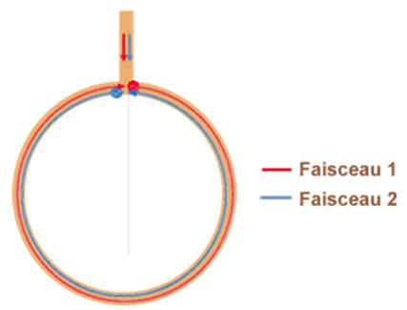
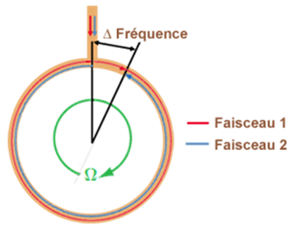


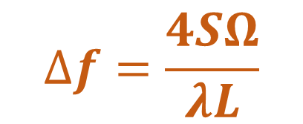
Gyrolaser
$$∆f=\frac{4SΩ}{λL}$$
$$L :périmètre$$
$$S:aire recouverte par le gyromètre$$
Notes:
Les fréquences de vibration utilisées pour la masse pilote sont comprises entre 10 kilohertz et 1 mégahertz. On arrive à obtenir une sensibilité de l’ordre de ${10}^{−4} rad.s^{−1}$ (soit environ 0,01 degré par seconde) sur la vitesse angulaire.
Pour détecter les rotations qui se font sur un autre axe que l’axe $\vec{z}$, un gyromètre fonctionnel d’un smartphone sera équipé de plusieurs dispositifs dont les masses pilotes vibreront selon des axes différents. Ainsi, en combinant l’ensemble des informations on est capable de déterminer l’axe de rotation ainsi que la vitesse angulaire.
Passons ensuite au gyromètre à fibre optique ou plus simplement nommé gyromètre optique (FOG ou Fiber Optic Gyro en anglais). Pour définir ce capteur de vitesse angulaire, on peut dire qu’il nécessite cette fois-ci l’utilisation d’une onde lumineuse dans une fibre optique.
Pour fonctionner, les gyroscopes optiques reproduisent une expérience assez similaire à celle de Sagnac de 1913. Un capteur mesure l’intensité lumineuse d’une frange d’interférences de deux rayons lumineux. Ceux-ci proviennent d’un même rayon ayant été divisé en deux rayons parcourant la même fibre, donc le même chemin, en sens opposés. La mise en rotation du gyroscope permet l’existence et la mesure d’un déphasage, aboutissant au calcul du décalage temporel. L’emploi d’une fibre optique permet une réflexion totale des rayons lumineux dans le cœur. Elle assure ainsi que les intensités lumineuses sont conservées tout au long du parcours du rayon lumineux dans la fibre. La mesure de l’intensité résultante de la superposition des ondes lumineuses peut alors être comparée à l’intensité lumineuse émise.
Le laser est un dispositif qui amplifie la lumière et la rassemble en un étroit faisceau, dit cohérent, où ondes et photons associés se propagent en phase, au lieu d'être arbitrairement distribués. Cette propriété rend la lumière laser extrêmement directionnelle et d'une grande pureté spectrale. Ci-dessous un émetteur émet des photons autour d'un disque dans des sens opposés et dans circuit fermé. Comme le circuit est immobile les photons reviennent en même temps au point de départ.
Ci-dessous un émetteur émet des photons autour d'un disque dans des sens opposés et dans circuit fermé et mobile. Comme le circuit a tourné les photons reviennent décalé temporellement au point de départ.
La différence est proportionnelle à la vitesse d'entrée Ω et à la surface S englobée par le parcours des photons.
∆F = 4 S Ω / C.
Mettre les légendes sous les figures avec l’outil automatique de

Slide 15
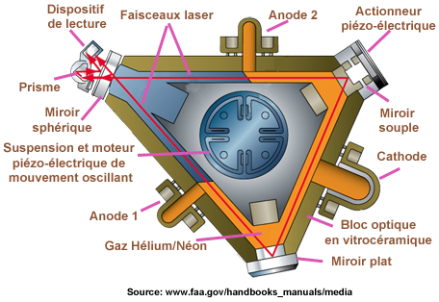
Gyrolaser
Caractéristiques :
- Robuste avec quasiment aucun entretien
- Précision extrême
Notes:
Les fréquences de vibration utilisées pour la masse pilote sont comprises entre 10 kilohertz et 1 mégahertz. On arrive à obtenir une sensibilité de l’ordre de ${10}^{−4} rad.s^{−1}$ (soit environ 0,01 degré par seconde) sur la vitesse angulaire.
Pour détecter les rotations qui se font sur un autre axe que l’axe $\vec{z}$, un gyromètre fonctionnel d’un smartphone sera équipé de plusieurs dispositifs dont les masses pilotes vibreront selon des axes différents. Ainsi, en combinant l’ensemble des informations on est capable de déterminer l’axe de rotation ainsi que la vitesse angulaire.

Slide 16
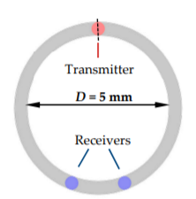
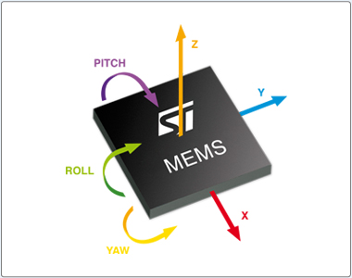
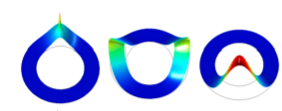
Etude en cours
Le gyromètre acoustique à effet Sagnac
Emission d’ondes acoustiques
Récepteurs piézo-électriques
Miniaturisable
Précision 1000 fois moins bonne que celle d’un gyromètre
Source : MDPI

Slide 17
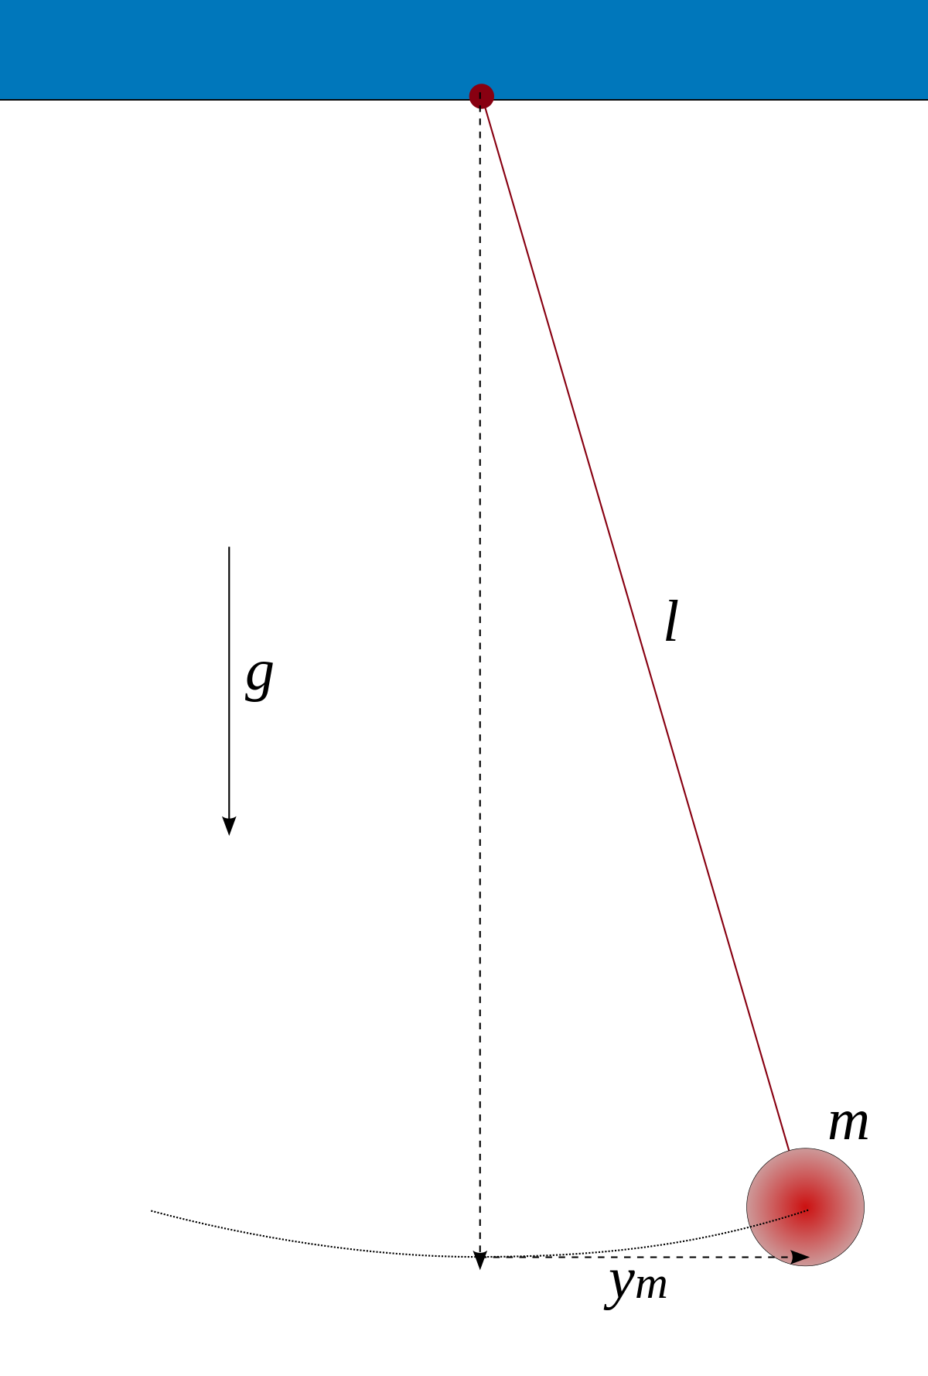
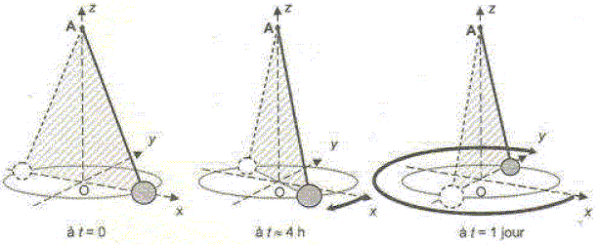
Simulation Etat de L'Art
2 cas d'usages actuel de la simulation :
Premier cas : Pendule simple
Deuxième cas : Pendule de Foucault
Pendule simple sans frottements de l'air
Pendule de Foucault
Notes:
Les fréquences de vibration utilisées pour la masse pilote sont comprises entre 10 kilohertz et 1 mégahertz. On arrive à obtenir une sensibilité de l’ordre de ${10}^{−4} rad.s^{−1}$ (soit environ 0,01 degré par seconde) sur la vitesse angulaire.
Pour détecter les rotations qui se font sur un autre axe que l’axe $\vec{z}$, un gyromètre fonctionnel d’un smartphone sera équipé de plusieurs dispositifs dont les masses pilotes vibreront selon des axes différents. Ainsi, en combinant l’ensemble des informations on est capable de déterminer l’axe de rotation ainsi que la vitesse angulaire.

Slide 18
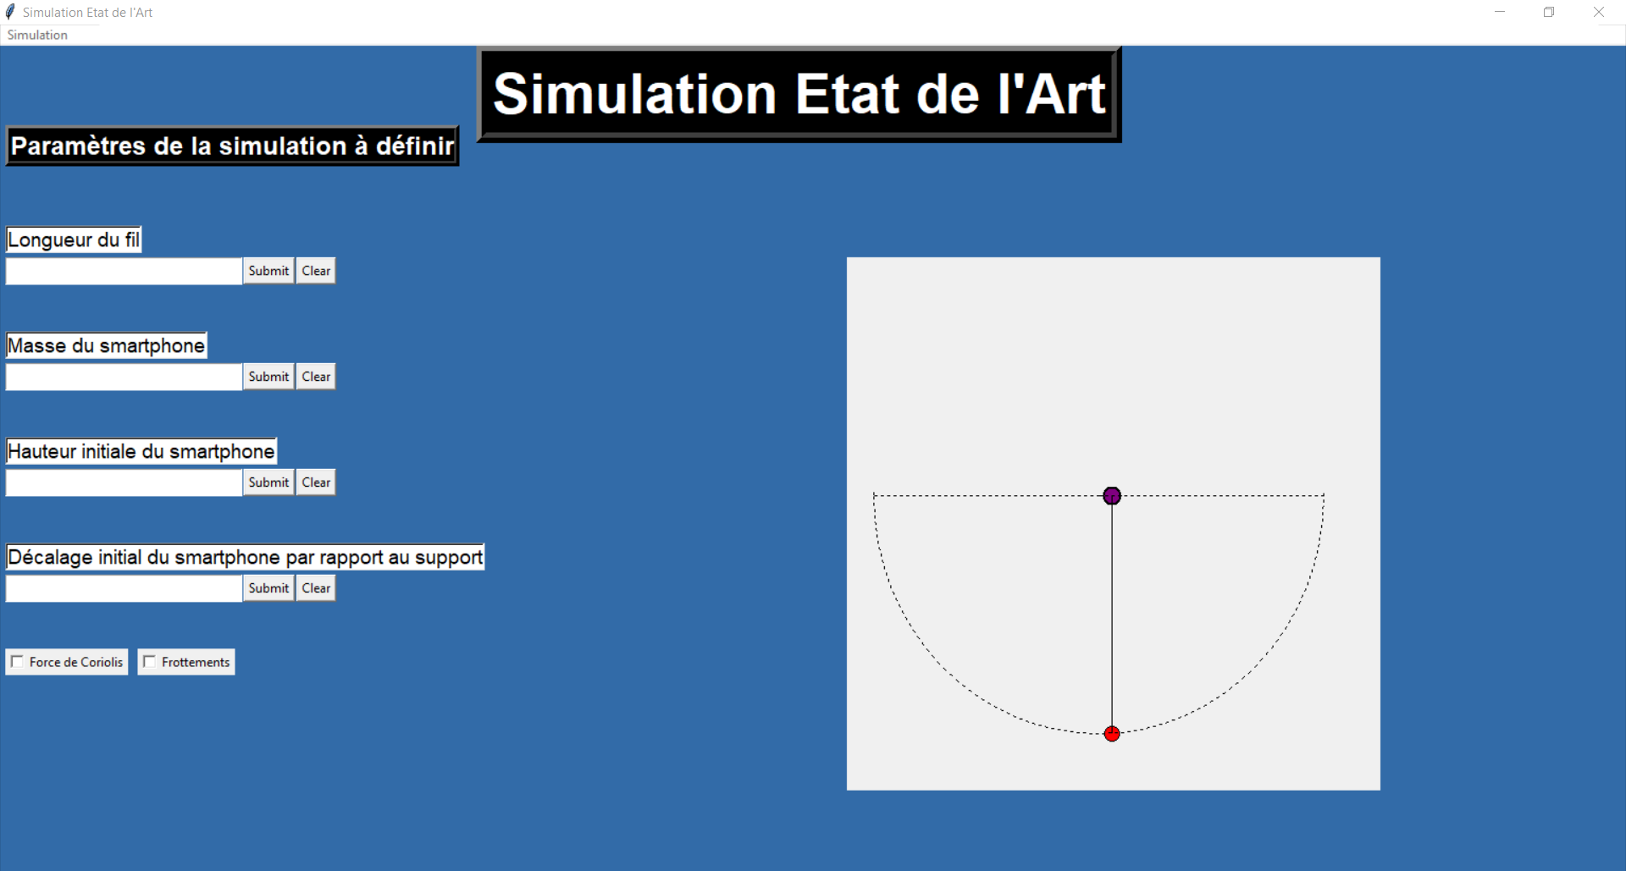
Simulation Etat de L'Art
Etat actuel de la simulation

Slide 19
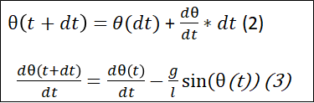

Simulation Etat de L'Art
Calculs à effectuer et réalisation des plots
L'équation différentielle du pendule simple nous vient en appliquant dans le référentiel tournant lié au pendule (P,ur,uθ,uz) :
$\frac{d^{2}θ}{dt^{2}}=−\frac{g}{l}sin⁡(θ$) = 0 (1) accéleration angulaire PFD
Vitesse angulaire
Notes:
Les fréquences de vibration utilisées pour la masse pilote sont comprises entre 10 kilohertz et 1 mégahertz. On arrive à obtenir une sensibilité de l’ordre de ${10}^{−4} rad.s^{−1}$ (soit environ 0,01 degré par seconde) sur la vitesse angulaire.
Pour détecter les rotations qui se font sur un autre axe que l’axe $\vec{z}$, un gyromètre fonctionnel d’un smartphone sera équipé de plusieurs dispositifs dont les masses pilotes vibreront selon des axes différents. Ainsi, en combinant l’ensemble des informations on est capable de déterminer l’axe de rotation ainsi que la vitesse angulaire.

Slide 20


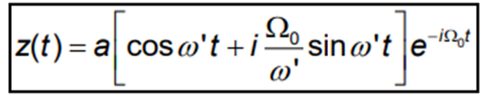
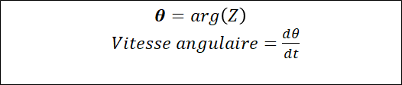
Simulation Etat de L'Art
Pendule de Foucault soumis à la force de Coriolis et à son poids
avec Z = X + iY

Slide 21
Simulation Etat de L'Art
Difficultés rencontrées
Interface Graphique
Partie calculs et affichage des résultats
Difficulté à rendre les variables globales dans nos fonctions
Difficulté à déplacer des éléments du canvas
Problème causée :
Impossibilité à réaliser l'animation du pendule
Difficulté à lier la partie calculatoire à l'interface grapgique
Modéliser le mouvement du pendule dans le plan
Modéliser toutes les forces qui s'exercent
Déterminer l’équation du mouvement
Calculer la vitesse angulaire du pendule
Notes:
Les fréquences de vibration utilisées pour la masse pilote sont comprises entre 10 kilohertz et 1 mégahertz. On arrive à obtenir une sensibilité de l’ordre de ${10}^{−4} rad.s^{−1}$ (soit environ 0,01 degré par seconde) sur la vitesse angulaire.
Pour détecter les rotations qui se font sur un autre axe que l’axe $\vec{z}$, un gyromètre fonctionnel d’un smartphone sera équipé de plusieurs dispositifs dont les masses pilotes vibreront selon des axes différents. Ainsi, en combinant l’ensemble des informations on est capable de déterminer l’axe de rotation ainsi que la vitesse angulaire.

Slide 22
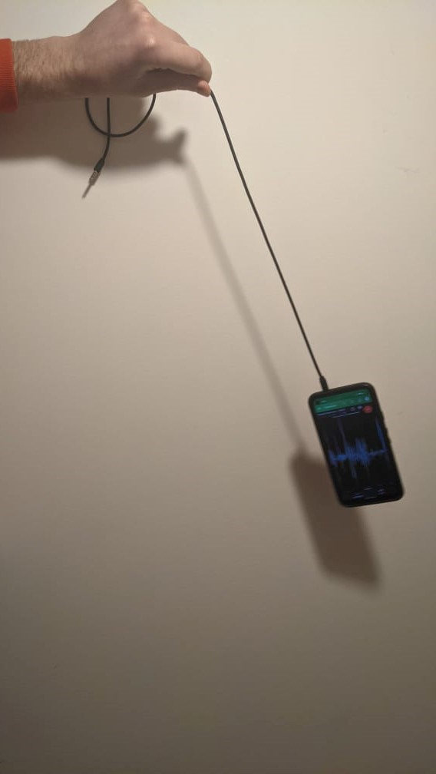
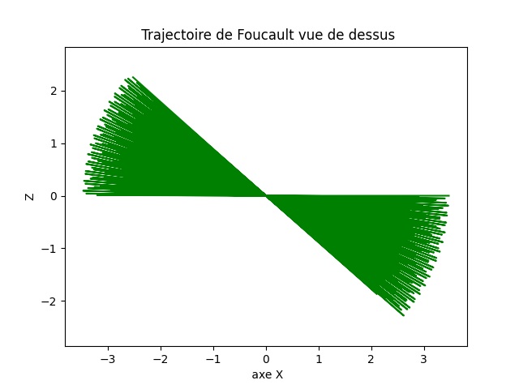
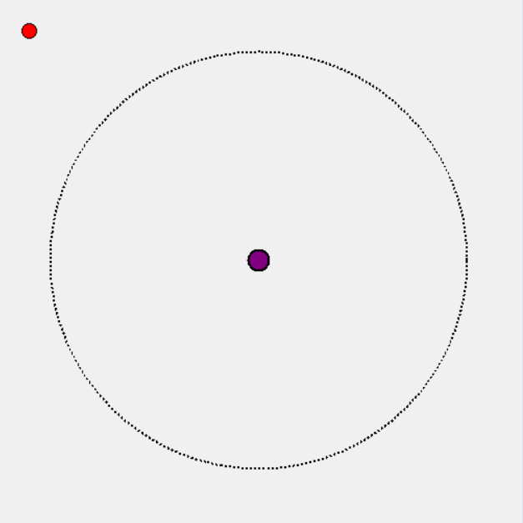
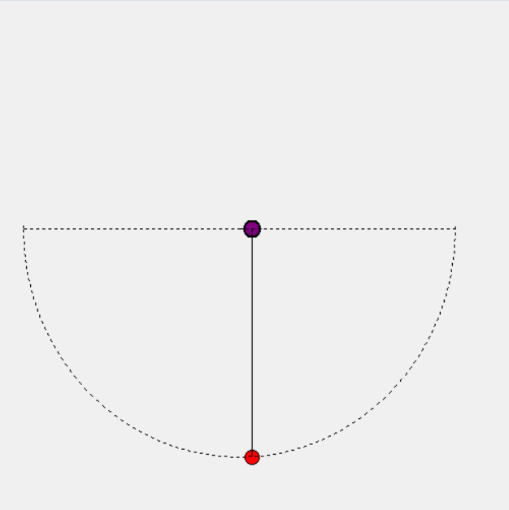
Willie
Simulation Etat de L'Art
Axes d'améliorations possibles
Réalisation d'une animation qui marche
Ouverture de la simulation à d'autres cas d'usages
Pendule de Foucault
Pendule Simple avec résistance

Slide 23
Conclusion
Les gyromètres sont omniprésents dans les smartphones pour :
Applications/Jeux nécessitant la rotation du téléphone
Photos à 360°
Cet état de l'art nous a permis :
De connaitre le fonctionnement de ces gyromètres dans le smartphone
Avoir un aperçu d'autres applications des gyromètres
Développer notre travail d'équipe

